Slide 1
6.3设备的分配 P201
6.3.1 设备分配功能
按一定算法进行设备分配——包括设备、设备控制器及通道
*保证：
“有”——用户能得到设备使用权。
“安全”——用户使用设备是安全的。

Slide 2
6.3.2设备分配中的数据结构
系统设备表：记录系统设备情况
SDT
设备控制表：记录设备信息及与设备相连的控制器表指针
DCT
控制器控制表：记录控制器信息及通道控制表指针
COCT
通道控制表：记录通道信息
CHCT
DCT
COCT
CHCT
SDT
设备标识符
控制器id
通道标识符
控制器表指针
通道表指针
状态
设备标识符
设备控制表
设备标识符
设备控制表
状态
状态
设备标识符
设备控制表
设备标识符
控制器id
通道标识符
设备标识符
设备控制表
控制器表指针
通道表指针
状态
状态
状态

Slide 3
6.3.3设备分配应考虑的因素
1、设备的固有属性：独占、共享、虚拟
不同类型的设备有不同分配策略
2、分配的算法：当申请设备的进程有多个时
先申请的进程先满足（FIFO）
按进程的优先级分配（优先权）
3、设备分配的安全性：
安全分配：一旦提出I/O请求,进程就阻塞——非请求和保持.
CPU与设备串行工作
不安全分配：进程发出I/O请求后继续运行、一个进程可同时操纵多个设备——可能产生死锁
分配设备时应该进行安全性检测
4、设备独立性

Slide 4
4、设备独立性 P198
1）概念
设备独立性：应用程序独立于具体使用的物理设备，又称设备无关性。换句话说，用户编程时使用的设备与实际使用的设备无关
为了实现设备独立性，引入了逻辑设备和物理设备两个概念。

Slide 5
物理设备和逻辑设备
在计算机系统中，为了便于对外设进行管理，系统对每台进入计算机系统中的设备都给定一个对应的唯一编号，作为调用时识别和区分设备之用，称为设备的绝对号（或物理设备名）。
为了方便用户，也为了提高外设利用率，在计算机中规定用户申请外设时，只需要向系统说明所需用的某类设备，至于真正在实际中使用哪台设备，由系统根据这类设备的应用情况作出分配。这种由用户申请设备时所用的编号称为相对号（或称逻辑设备名）.
Notes:
有了设备的绝对号，系统在管理过程中对设备的调用变得简单而方便。但作为用户而言，如果直接让其用绝对号来申请设备，就会造成用户在使用中极不方便，复杂程度增加。特别是在多通道程序环境下，用户想查找哪台设备是空闲的，哪台是被占用的，根本是不可能的。有时申请的设备可能刚好很忙，而未被申请的其他同类设备即使处于空闲状态也不能使用，造成了设备使用的灵活性降低，设备利用率差。所以在系统中一般不允许用户用绝对号来直接申请所需的设备。

Slide 6
实现设备独立性的好处：
1号激光打印机A
2号激光打印机B
3号喷墨打印机C
进程的
逻辑设备
打印机
2台
物理设备
系统根据情况进行分配
用户使用逻辑设备，由系统控制具体的物理设备
系统能根据用户提供的逻辑设备名找到相应的物理设备
（1）设备分配时的灵活性
（2）易于实现I/O重定向
I/O重定向：用于I/O操作的设备可以更换，即重定向，而不必改变应用程序。
(如命令 ping 202.4.155.1 和 ping 202.4.155.1>PRN
>1.txt）

Slide 7
2）OS设备管理模块的分层结构模型
大多数OS其设备管理模块可以分为两层：一是设备硬件无关层，二是设备硬件相关层。
设备硬件无关层主要用来实现设备映射功能；即：把逻辑I/O设备映射到物理I/O设备上去；
设备硬件相关层主要用来实现设备驱动功能；即：控制物理I/O设备以便完成实际的I/O操作。
用户进程
设备硬件无关层
设备硬件相关层
设备硬件
Notes:
软件设计的独立性

Slide 8
3）完成逻辑设备名到物理设备的映射
逻辑设备表LUT：
逻辑设备名，物理设备名，设备驱动程序的入口地址
LUT的设置方式：
整个系统设置一张逻辑设备表——单用户系统
为每个用户设置一张逻辑设备表——多用户系统
逻辑设备名，系统设备表指针
Notes:
Logical Unit table

Slide 9
6.3.4设备分配的基本过程
分配设备
分配设备控制器
分配通道
启动I/O设备开始信息传递

Slide 10
分配设备
根据设备名查SDT表，
找到该设备的DCT
是
将进程插入DCT
等待设备进程队列中
该设备忙？
否
否
分配安全？
是
将设备分配给进程
*

Slide 11
分配设备控制器
*
根据DCT表，
找到该设备的控制器表COCT
是
将进程插入COCT
等待设备控制器
进程队列中
控制器忙？
否
将设备控制器分配给进程
*

Slide 12
分配通道
*
根据COCT表，
找到该设备的通道表CHCT
是
将进程插入CHCT
等待通道进程队列中
通道忙？
否
将通道分配给进程
*

Slide 13




6.3.5虚拟设备管理——SPOOLING技术
“假脱机技术”
P205
(真)脱机技术：输入、输出是脱离主机完成的。
CPU只与高速磁盘（磁带）交换数据
靠外围机控制输入、输出设备与磁盘交换数据。
用户终端
输入设备
外围机
磁盘
高速
高速
主机
输入井
输出井
其它
磁盘
外围机
输出设备

Slide 14
1、Spooling——假脱机技术
Simultaneous peripheral operation on-line
技术要点：
（1）多道程序并发执行
（2）一道程序模拟外围机的输入，将数据从设备输入到磁盘
（3）一道程序模拟外围机的输出，将数据从磁盘输出到设备
（4）其它程序和设备的通信与脱机方式一样：读写高速磁盘
（5）主机仍要控制外围设备——“假脱机”

Slide 15


Spooling技术图示
用户终端
高速
高速
输入井
输出井
其它
用户程序获得：
高速输入
高速输出
用户程序
低速
低速
高速
高速
模拟输入
模拟输出
其它
硬盘
Notes:
模拟指的是模拟外围机的控制。
即不是用真正的外围机，而是用输入输出进程来模拟。

Slide 16
2、Spooling系统组成
高速
高速
模拟输入
模拟输出
其它
硬盘
输入井、输出井——磁盘
输入进程、输出进程
输入缓冲、输出缓冲——内存
Notes:
Cpu和磁盘之间速度不匹配
请求设备的进程列表

Slide 17
3、特点
高速
高速
模拟输入
模拟输出
其它
硬盘
（1）提高了I/O速度,不再访问低速设备,而变为访问输入输出井
（2）独占设备成为共享设备
如：打印机
（3）实现了虚拟设备功能
不与实际设备交互
Notes:
（3）例：共享打印机

Slide 18
如何将打印机改造为共享设备?
——Spooling系统将独占设备虚拟成为共享设备实例
当用户进程请求打印输出时，spooling系统并不真正把打印机分配给该用户进程，而是做两件事：
1）由输出进程在输出井中为之申请一空闲盘块区，将要打印数据送入其中。
2）输出进程再为用户进程申请一张空白的用户请求打印表，将打印要求填入其中，并将该表挂到请求打印队列上。
当打印机空闲时，输出进程将从请求打印队列的队首取出一张请求打印表，处理，然后是下一个，直到请求队列为空，输出进程阻塞自己，直到下次再有打印请求时被唤醒。
Notes:
（3）例：共享打印机

Slide 19
6.4设备处理——设备驱动 P192
在分配程序完成设备分配之后进行，
设备处理的功能大体分为两个部分：
1、启动（驱动）I/O，
2、处理I/O完成后的工作。
此外，对于设置有通道的计算机系统，根据用户的I/O请求，自动地构成通道程序。

Slide 20
1、驱动过程
具体讲：
（1）解释I/O进程发送的命令和参数,将抽象要求转化为具体要求;
（2）I/O准备工作，检查I/O请求的合法性；
（3）读出并检查设备的状态；
（4）传送必要的参数；并设置设备的工作方式；
（5）启动I/O操作后阻塞，等待中断到来时唤醒。
输出：等待设备发送结束中断
输入：等待设备数据到达中断
2、 I/O结束后驱动程序的工作
向上层软件汇报，报告本次i/o的执行情况。
Notes:
驱动I/O
启动I/O ：实际的传输工作。

Slide 21
设备驱动程序的特点 P193
1.是进程和设备控制器之间的一个通信程序.
一方面将进程的I/O请求传递给控制器，
另一方面，将设备控制器所记录的设备状态，I/O完成情况等信息反馈给I/O进程。
2.与I/O设备的特性紧密相关，不同的设备，驱动程序不同。
3.与I/O控制方式紧密相关
4.与硬件紧密相关（设备相关性），一部分程序必须用汇编语言书写
5.允许可重入。 如：网络驱动程序、打印驱动程序等

Slide 22
3、中断处理过程 P192
1）唤醒被阻塞的驱动程序进程
2） 保护被中断进程CPU现场
3） 分析中断原因，转入对中断事件处理的程序
4） 进行中断处理
5） 恢复被中断进程现场并继续执行
Notes:
被中断进程通常当前正在运行的进程，而不是刚才请求I/O的用户进程。（刚才阻塞的进程已放入就绪队列等待）
驱动I/O，中断处理，I/O结束后的工作（向上层软件汇报，报告本次i/o的执行情况，仍是驱动程序的工作）
驱动进程是请求i/o的进程陷入的系统进程，他的就绪就意味着由于io而阻塞的进程已经就绪，等他结束后会返回已经阻塞的刚才的进程。

Slide 23
驱动程序在外设使用中所处的位置
理解I/O要求，
检查合法性
检测设备
状态
启动I/O
并阻塞
其他进程
CPU
设备
初始化
等待数据
唤醒驱动进程（等待接收的进程）
被唤醒的等待进程
CPU
其他进程
中断处理
继续
处理输入数据
产生中断
清除中断
设备
等待数据
数据到
设备
暂不接收
数据
等待数据

Slide 24
6.5缓冲管理 P208
6.5.1 缓冲思想的引入：
速度1
1.CPU与I/O设备速度匹配问题
速度2
2.减少中断频率
缓冲一定数量的数据后才向CPU产生一次中断
3.提高CPU与I/O之间的并行性
减少CPU在设备数据传输期的干预
Notes:
匹配速度：有的问题是前面的数据不读入或读出，后面的程序就没法执行。所以缓冲
缓冲后，cpu对本进程的执行与数据的输入输出就可以并行了
如不输出当前，则不能计算下一个的情况，否则会覆盖的

Slide 25
缓冲的设置
CACHE
I/O设备或控制器内部的纯硬件缓冲区
内存开辟的缓冲区
SPOOLing技术中的输入输出井
本节重点研究的内容
——内存中的缓冲区

Slide 26
6.5.2 I/O缓冲技术
I/O缓冲技术的核心思想是：在内存中建立I/O缓冲区用于缓存从输入设备流入内存的数据或缓存从内存流向输出设备的数据。
提前读（Read Ahead)
  用户进程加工前一个数据的工作与OS输入下一个数据的工作可以同时进行。
延后写（Write Postponing）
  用户进程生成下一个输出数据的工作与OS输出前一个输出数据的工作可以同时进行。

Slide 27
6.5.3 I/O缓冲的组织形式
单缓冲区(Single Buffer)
双缓冲区(Double Buffer)
循环缓冲区(Circular Buffer)
缓冲池（Buffer pool)
Notes:
缓冲区是内存的一块区域

Slide 28
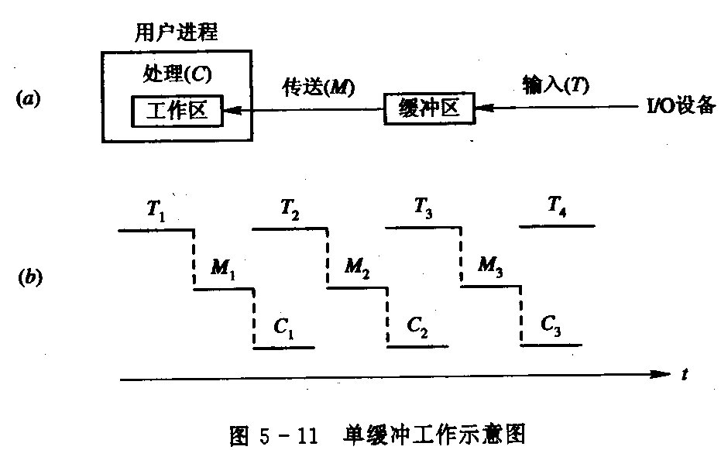
1 单缓冲
假设一块数据从外部设备输入到内存所花费的时间为T，在内存中移动所花费的时间为M，被用户进程加工处理所花费的时间为C。
若没有缓冲区：系统对整块数据的处理时间为T+C（ T与C串行 ）
提供缓冲区：系统对整块数据的处理时间为max(C，T)+M(通常M远小于T或C) （ T与C并行 ）
6-23

Slide 29
分析：
相对于没有使用I/O缓冲区的情形， 引入单I/O缓冲区后，用户进程的运行效率得到了提高。
但如果用户进程在对有关数据进行加工处理时不释放相关的I/O缓冲区，用户进程的性能则不能得到改善。
如果T远远大于C，即外部设备的I/O速度比用户进程的计算速度慢得多，那么即使引入单I/O缓冲区，用户进程的性能也几乎没有得到改善。
涉及到2个输入输出设备时，单缓冲无能为力。

Slide 30
2 双缓冲
外部设备
OS
用户进程
I
n
Move
双缓冲区
对于OS设立双I/O缓冲区，外部设备和应用进程交替引用，也称为缓冲交换(Buffer Swapping)。
Notes:
提高CPU与设备间的并行度

Slide 31
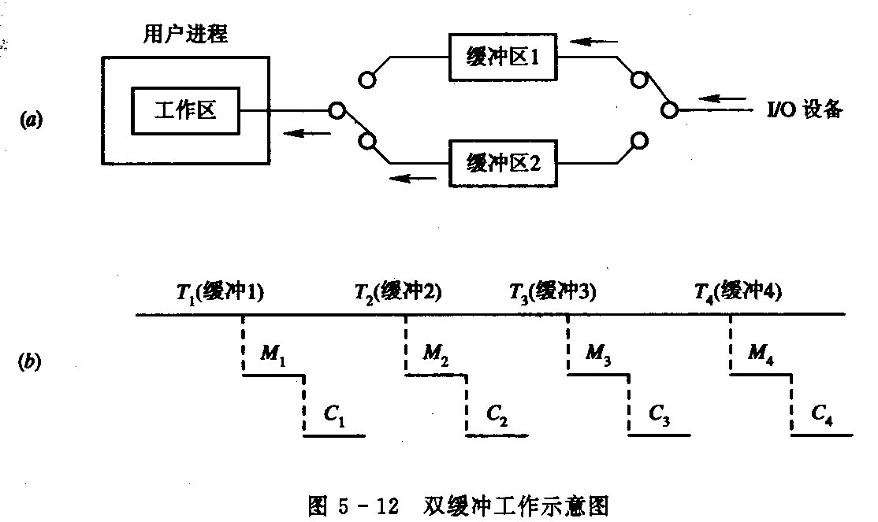
双缓冲
先将数据输入到第一个缓冲区，
在向第二个缓冲区送数据的同时，CPU对第一个缓冲区中数据进行计算。
双缓冲的情况下，系统处理一块数据的时间为max(C,T)。
如果C<T，块设备连续地输入，CPU有短时间的等待；
如果C>T，CPU就不必等待设备输入。
6-24
Notes:
对于字符设备，若希望把一曡卡片读入并打印出来，若没有缓冲区时，读卡机和打印机的工作是串行的，若想使之并行工作，必须引入双缓冲。
先将第一张卡片读入缓冲区1，装满在打印缓冲区1内容的同时，又向缓冲区2读入第而张卡片。缓冲区1的内容打印完后，缓冲区2也刚好输入完毕，如此读卡机和打印机处于完全并行的状态。5

Slide 32
评 价
引入双I/O缓冲区后，即使用户进程在对有关数据进行加工处理时不释放相关的I/O缓冲区， 用户进程的性能也能得到改善。
不过，与使用单I/O缓冲区的情形类似，如果T远远大于C，即外部设备的I/O速度比用户进程的计算速度慢得多，那么即使引入双I/O缓冲区，用户进程的性能也几乎没有得到改善。
如果外部设备的I/O速度与用户进程的计算速度差异很大， 那么缓和两者速度不匹配的一种有效的办法就是在外部设备和用户进程之间设立多个I/O缓冲区。通常，这些I/O缓冲区被组织成一个环形队列，I/O缓冲区的这种组织形式为循环缓冲。

Slide 33
3 循环缓冲
外部设备
OS
用户进程
In
Move
…
循环缓冲区

Slide 34
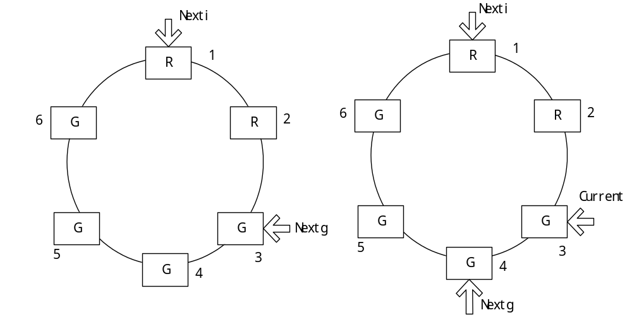
多个缓冲区循环使用
1. 循环缓冲区的组成：
三类缓冲区： 空缓冲区R 已装满数据的缓冲区G 现行工作缓冲区C
缓冲区的指针：
Nextg。指示计算进程下一个可用的满缓冲区G；
Nexti。 指示输入进程下次可用的空缓冲区R；
Current。指示计算进程正在使用的缓冲区单元。

Slide 35
2.循环区的使用：
Getbuf/Releasebuf
3．进程的同步
(1) Nexti指针追赶上Nextg指针
系统受计算限制
(2) Nextg指针追赶上Nexti指针
系统受I/O限制

Slide 36
4 缓冲池
前面的缓冲区只能用于某特定的I/O进程和计算进程，他们属于专用缓冲。为了提高缓冲区的利用率，可采用公用缓冲池。缓冲池是将多个缓冲区连接成一个完整的区域，其中每个区既可以作为输入又可以作为输出用。
缓冲池是系统中的共享资源，它的使用必须互斥地进行。
缓冲池组成：
多种类型的缓冲区组成的三个队列：
inq：从设备输入的数据缓冲区队列
outq：准备向设备输出的数据缓冲区队列
emptyq：空缓冲区队列
Notes:
前面把主存中的多个缓冲区组织成两部分，一部分用于做输入缓冲区，另一部分作为输出缓冲区

Slide 37
缓冲池的同步问题：Getbuf和Putbuf过程
RS（type）：资源信号量
MS（type）：互斥信号量
Procedure Getbuf(type)
Begin
wait(RS(type));//注意顺序
wait(MS(type));
B(number):=takebuf(type);
Signal(MS(type));
End;
Procedure Putbuf(type.number)
Begin
wait(MS(type));
Addbuf(type.number);
Signal(MS(type));
Signal(RS(type));
End;

Slide 38
缓冲池操作（四种操作）
设备输入数据到缓冲池
用户从缓冲池读入数据
Getbuf(emptyq);
fill data in buffer;
putbuf(inq);
Getbuf(inq);
calculet data in buffer;
Putbuf(emptyq)
收容输入
提取输入
hin
sin
Sout
hout
提取输出
收容输出
设备从缓冲池中读出输出数据
并完成输出
用户向数据缓冲池输出数据
Getbuf(outq);
send out data in buffer;
Putbuf(emptyq);
Getbuf(emptyq);
fill data in buffer;
Putbuf(outq);

Slide 39
设备管理小结
I/O系统的组成
I/O控制方式：演变过程，各种方式
设备管理的功能：设备分配（设备独立性，spooling技术）
设备处理（设备驱动）
缓冲管理（缓冲的组织形式）

